Slide 1

Индивидуальный проект
Игра “SpaceTravel”
Город: Новосибирск
Площадка: Инженерный лицей НГТУ
Учащийся: Бектемиров Владислав
Преподаватель: Муль Павел Фридрихович
Дата: 23 мая 2023 г.

Slide 2
Введедение
Я поставил цель создать игру с использованием класса-наследника от View. Игра представляет собой игру в жанре выживания. Игрок управляет космическим кораблём и уворачивается от метеоритов.

Slide 3
Введедение
Задачи:
Изучить класс View
Продумать логику игры и разработать её прототип
Разработка графического дизайна
Тестирование

Slide 4
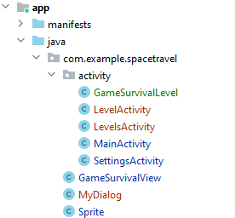
Стуктура проекта

Slide 5
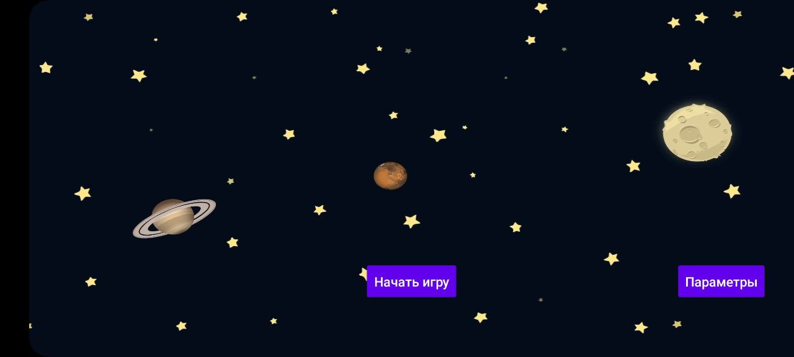
Демонстрация игры: Главное меню

Slide 6
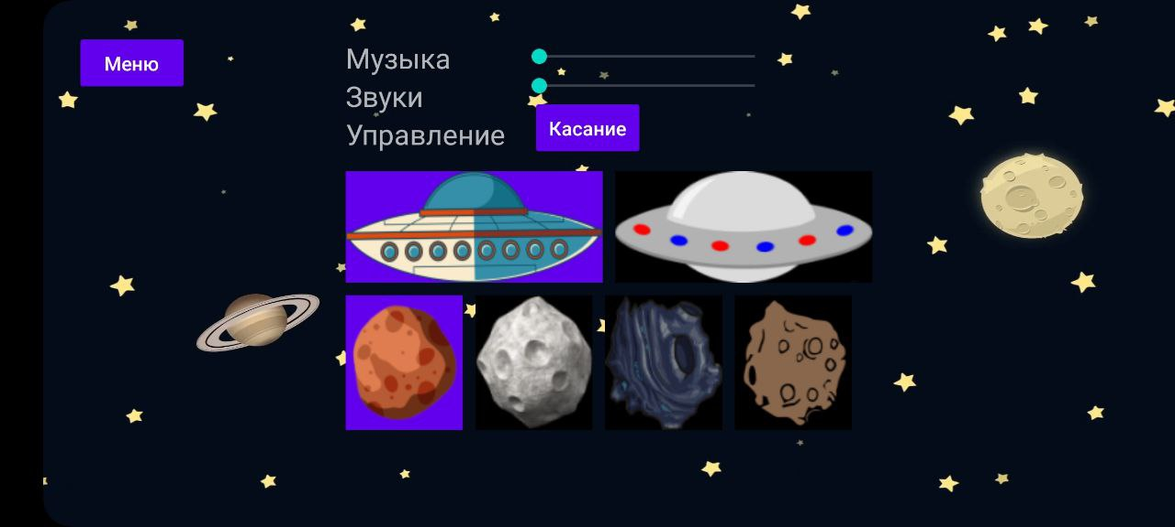
Демонстрация игры: Настройки

Slide 7
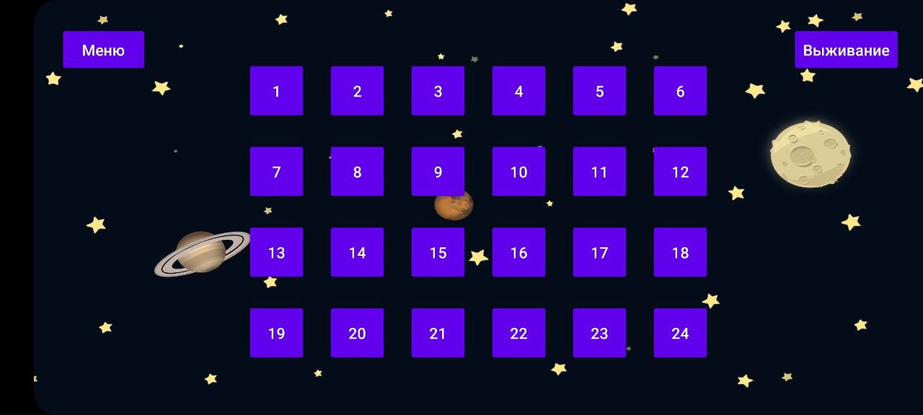
Демонстрация игры:
Меню выбора уровня

Slide 8
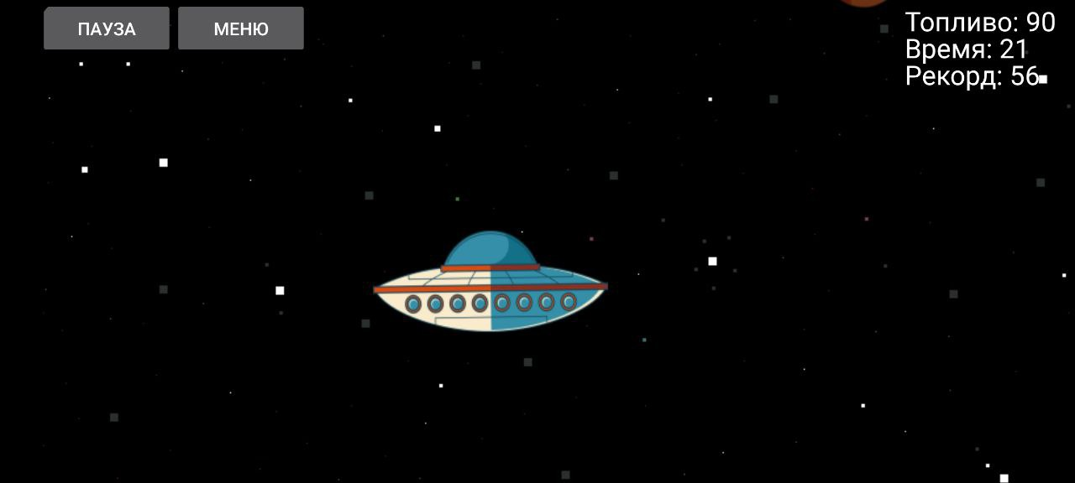
Демонстрация игры:
Игра в режиме “выживание”

Slide 9
Перспективы развития
Добавить возможность управления наклоном
Добавить музыку и звуки, улучшить графику
Создать уникальные уровни

Slide 10
Спасибо за внимание!

